Slide 1

Perencanaan Implementasi Sistem Informasi Manajemen Inventaris untuk PT Cahaya Nusantara
PT Cahaya Nusantara, sebuah perusahaan manufaktur komponen elektronik, berencana mengimplementasikan sistem informasi manajemen inventaris baru. Saat ini, perusahaan masih mengandalkan sistem pencatatan manual yang menyebabkan berbagai masalah seperti akurasi data rendah, proses tidak efisien, kesulitan analisis data, dan kerugian akibat kehilangan atau kerusakan barang. Implementasi sistem baru ini bertujuan untuk mengatasi masalah-masalah tersebut dan meningkatkan efisiensi operasional perusahaan. Sistem ini akan dirancang untuk memberikan informasi yang akurat dan real-time tentang stok barang, mempermudah proses pemesanan dan penerimaan barang, serta membantu perusahaan dalam menganalisis data inventaris untuk pengambilan keputusan yang lebih efektif. Implementasi sistem ini akan dilakukan secara bertahap, dimulai dengan pilot project di salah satu area produksi, untuk memastikan kestabilan dan efektivitas sistem sebelum diterapkan secara menyeluruh.

Slide 2

Deskripsi Perusahaan
PT Cahaya Nusantara adalah perusahaan manufaktur yang bergerak di bidang produksi komponen elektronik. Perusahaan ini memiliki beberapa gudang yang tersebar di berbagai lokasi, dengan volume produksi yang cukup tinggi. Saat ini, PT Cahaya Nusantara masih mengandalkan sistem pencatatan inventaris secara manual, menggunakan spreadsheet dan catatan fisik.
Akurasi Data Rendah
Proses Tidak Efisien
Data inventaris seringkali tidak akurat dan sulit dilacak karena adanya kesalahan pencatatan manual.
Proses pencatatan dan pencarian data inventaris memakan waktu yang lama dan rentan terhadap kesalahan manusia.
Sulit Analisis Data
Kerugian Barang
Data inventaris yang tidak terstruktur sulit untuk dianalisis sehingga sulit untuk membuat keputusan yang tepat terkait pengelolaan inventaris.
Sulit untuk melacak keberadaan barang sehingga sering terjadi kehilangan atau kerusakan barang yang tidak tercatat.

Slide 3
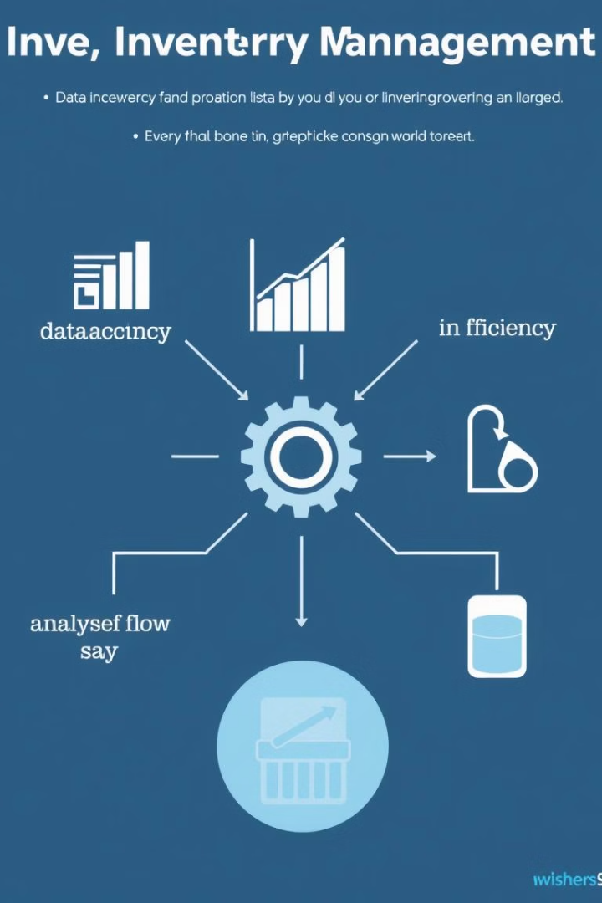
Definisi Permasalahan
Sistem informasi ini bertujuan untuk menyelesaikan permasalahan utama dalam manajemen inventaris PT Cahaya Nusantara, yaitu: akurasi data rendah, proses tidak efisien, kesulitan analisis data, dan kerugian akibat kehilangan atau kerusakan barang. Sistem ini akan mencatat data inventaris secara real-time untuk meningkatkan akurasi, mempercepat proses pencarian dan pelaporan, serta menyediakan laporan dan grafik untuk analisis yang mendukung pengambilan keputusan.
1
Akurasi Data
Menghilangkan kesalahan pencatatan manual dengan sistem pencatatan real-time.
2
Efisiensi Proses
Mempercepat proses pencatatan, pencarian, dan pelaporan inventaris.
3
Analisis Data
Memudahkan analisis data dengan laporan dan grafik yang intuitif.
4
Pelacakan Barang
Mencegah kehilangan atau kerusakan barang dengan pelacakan real-time.

Slide 4
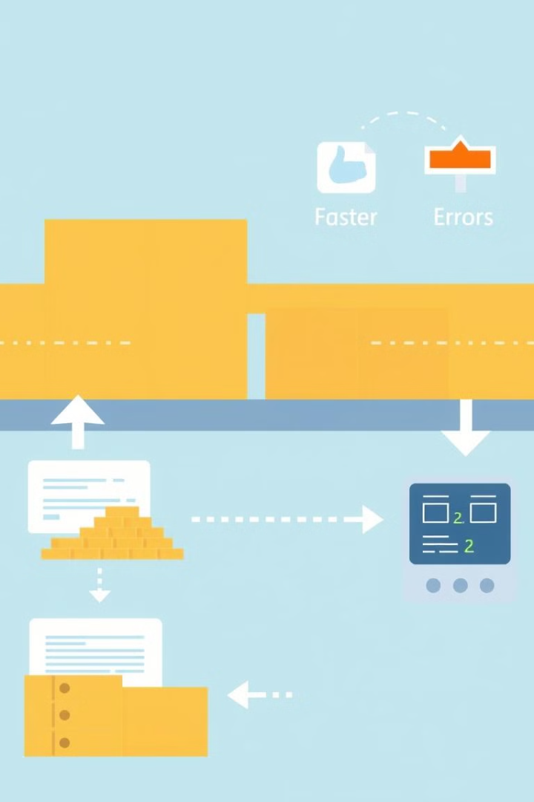



Tujuan Sistem
Tujuan utama dari implementasi sistem informasi manajemen inventaris ini adalah untuk mencapai peningkatan efisiensi dan akurasi dalam pengelolaan inventaris PT Cahaya Nusantara. Sistem ini dirancang untuk mempercepat proses pencatatan dan pelaporan inventaris, mengurangi kesalahan manusia dalam pencatatan, serta memberikan data yang akurat dan real-time untuk manajemen. Dengan tercapainya tujuan ini, diharapkan perusahaan dapat mengoptimalkan pengelolaan inventaris dan meningkatkan produktivitas secara keseluruhan.
Mempercepat Proses
Pencatatan dan pelaporan inventaris menjadi lebih cepat dan efisien.
Mengurangi Kesalahan
Meminimalisir kesalahan manusia dalam pencatatan data inventaris.
Data Real-time
Menyediakan data akurat dan real-time untuk pengambilan keputusan manajemen.

Slide 5
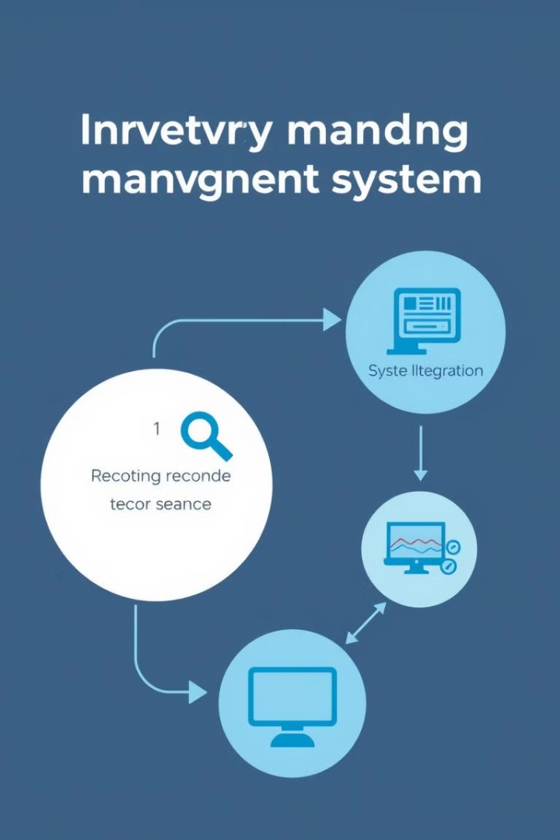
Lingkup Sistem
Sistem informasi manajemen inventaris yang akan diimplementasikan di PT Cahaya Nusantara akan mencakup beberapa aspek penting dalam pengelolaan inventaris. Lingkup sistem ini meliputi pencatatan inventaris yang mencakup penerimaan, pengeluaran, dan stok barang. Sistem juga akan menyediakan fitur pencarian dan pelaporan data inventaris yang dapat menghasilkan laporan otomatis. Selain itu, jika diperlukan, sistem ini akan diintegrasikan dengan sistem keuangan dan produksi perusahaan untuk memastikan aliran data yang seamless antar departemen.
1
Pencatatan Inventaris
Mencakup penerimaan, pengeluaran, dan stok barang.
2
Pencarian dan Pelaporan
Menyediakan fitur pencarian data dan laporan otomatis.
3
Integrasi Data
Jika diperlukan, integrasi dengan sistem keuangan dan produksi perusahaan.

Slide 6
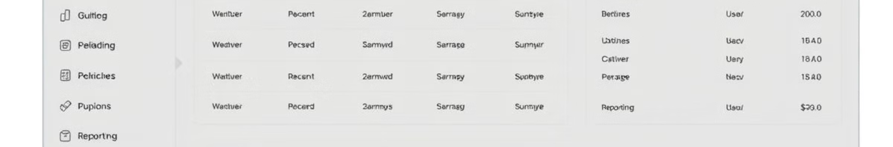




Fitur Sistem
Sistem informasi manajemen inventaris PT Cahaya Nusantara akan dilengkapi dengan berbagai fitur utama untuk memenuhi kebutuhan pengelolaan inventaris yang komprehensif. Fitur-fitur ini dirancang untuk mengotomatisasi dan mengoptimalkan proses-proses kunci dalam manajemen inventaris, mulai dari pencatatan penerimaan dan pengeluaran barang hingga pelaporan dan integrasi dengan sistem eksternal.
Pencatatan Penerimaan Barang
Pencatatan Pengeluaran Barang
Pencarian Data Barang
Pelaporan Inventaris
Fitur untuk mencari dan melacak barang dengan cepat.
Modul untuk menghasilkan laporan inventaris yang komprehensif.
Modul untuk mencatat semua barang yang masuk ke gudang.
Modul untuk mencatat semua barang yang keluar dari gudang.

Slide 7
Pengguna Sistem
Sistem informasi manajemen inventaris PT Cahaya Nusantara dirancang untuk digunakan oleh berbagai pihak dalam perusahaan, masing-masing dengan peran dan tanggung jawab yang spesifik.
Bagian Gudang
Manajer Gudang
Bagian Keuangan
Bagian IT
Bertanggung jawab untuk mencatat dan melacak stok barang secara rutin.
Memanfaatkan sistem untuk mengawasi inventaris dan membuat keputusan strategis terkait pengelolaan barang.
Bertindak sebagai pengelola sistem, memastikan kelancaran operasional dan melakukan pemeliharaan rutin.
Mengakses sistem untuk mendapatkan laporan inventaris dan informasi yang relevan dengan pembiayaan.

Slide 8

Jadwal Pelaksanaan
Implementasi sistem informasi manajemen inventaris PT Cahaya Nusantara akan dilaksanakan dalam beberapa tahap dengan jadwal yang telah ditentukan. Proses ini dimulai dengan analisis kebutuhan yang akan berlangsung selama 2 pekan, diikuti oleh tahap desain sistem selama 3 pekan. Pengembangan sistem akan memakan waktu 4 pekan, sementara uji coba akan dilakukan selama 2 pekan. Implementasi sistem direncanakan akan berlangsung selama 1 pekan, dan diakhiri dengan tahap evaluasi selama 1 pekan.
Tahap
Waktu
Analisis kebutuhan
2 Pekan
Desain sistem
3 Pekan
Pengembangan
4 Pekan
Uji coba
2 Pekan
Implementasi
1 Pekan
Evaluasi
1 Pekan

Slide 9
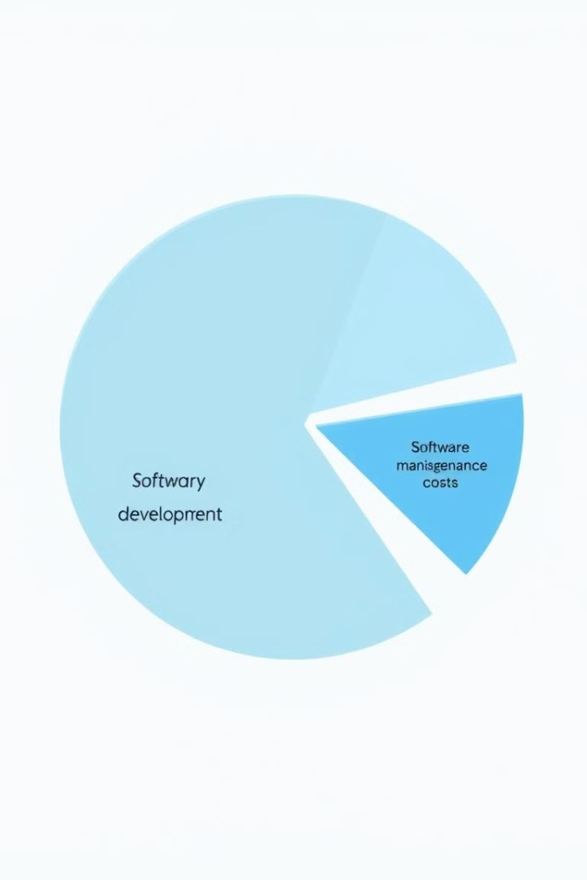
Anggaran
Anggaran untuk implementasi sistem informasi manajemen inventaris PT Cahaya Nusantara mencakup beberapa komponen utama. Estimasi biaya meliputi pengembangan perangkat lunak, yang merupakan bagian terbesar dari anggaran. Selain itu, anggaran juga dialokasikan untuk pelatihan staf guna memastikan penggunaan sistem yang efektif. Biaya perawatan sistem juga dimasukkan dalam anggaran untuk menjamin keberlanjutan dan kinerja optimal sistem dalam jangka Panjang.
1
Pengembangan Perangkat Lunak
Mencakup biaya untuk desain, pengembangan, dan pengujian sistem.
2
Pelatihan Staf
Biaya untuk melatih karyawan dalam penggunaan sistem baru.
3
Biaya Perawatan Sistem
Alokasi untuk pemeliharaan dan pembaruan sistem secara berkala.

Slide 10

Metode Pengembangan
PT Cahaya Nusantara memilih metode Agile Development untuk pengembangan sistem informasi manajemen inventaris. Metode ini dipilih karena fleksibilitasnya dan kemampuannya untuk menyesuaikan diri secara berkelanjutan terhadap kebutuhan pengguna. Agile Development memungkinkan peningkatan sistem secara bertahap, mempercepat waktu respons terhadap perubahan kebutuhan, dan meminimalisir risiko kegagalan proyek. Dengan pendekatan ini, tim pengembang dapat bekerja dalam siklus iteratif, memungkinkan penyesuaian cepat dan peningkatan kualitas produk akhir.
1
Perencanaan
Menentukan kebutuhan dan prioritas untuk iterasi berikutnya.
2
Pengembangan
Mengimplementasikan fitur yang direncanakan.
3
Pengujian
Melakukan uji coba dan memastikan kualitas.
4
Evaluasi
Meninjau hasil dan mengumpulkan umpan balik untuk iterasi berikut

Slide 11
Thank You :)

